Slide 1
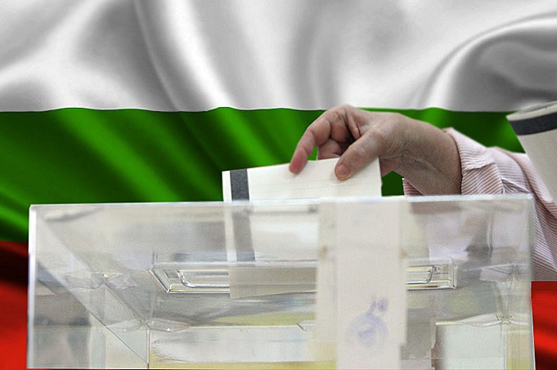
Вашият глас в Европа
Защо е важно да гласуваме?

Slide 2
Какво значи “глас”?
Демократично право
Право на глас
Изразяване на гражданска позиция
Участие във взимане на решение

Slide 3
Информираност при упражняване на глас
Важно ли е да сме информирани?
Източници
Медия
Социален кръг
Обществена активност

Slide 4
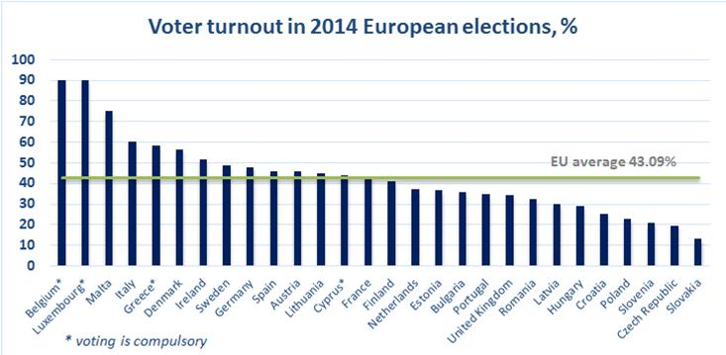
Как се отразява вашият глас?

Slide 5
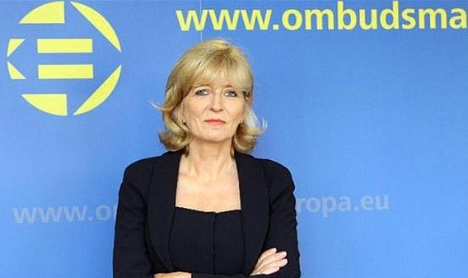
Европейски омбудсман

Slide 6
Източници на информация:
http://www.europarl.europa.eu
https://bg.wikipedia.org
Европейски модули за обучение – помагало за учениците младши посланици на Европейския парламент

Slide 7
Биляна Георгиева и Максимилиан Димитров от 9 Д клас

